Slide 1



Slide 2

Procédure
Témoignages
L’année en immersion et ses particularités
Après l’année en immersion
Questions

Slide 3
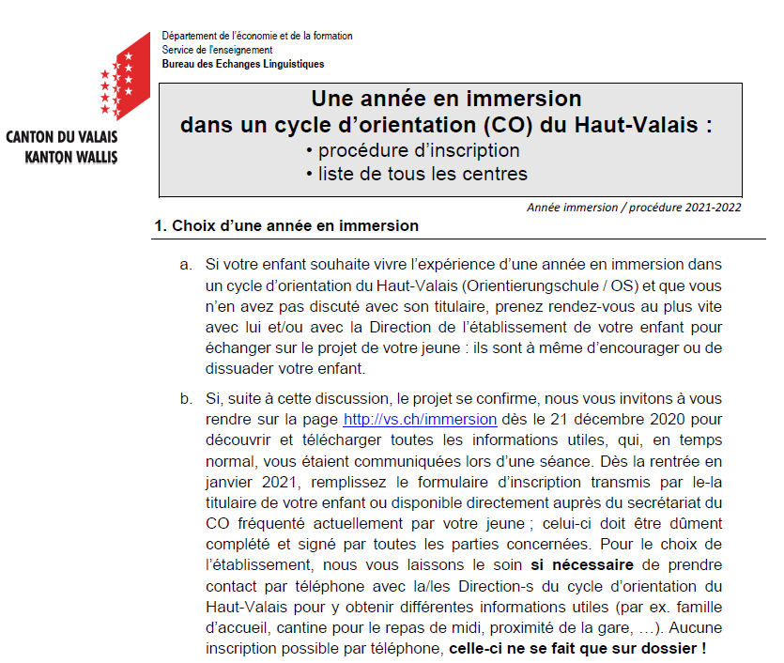

Slide 4

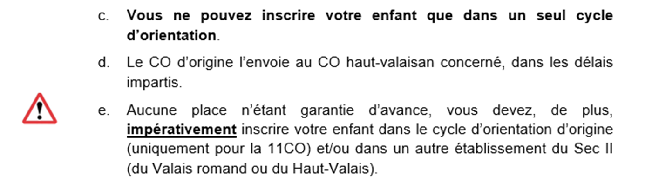

Slide 5
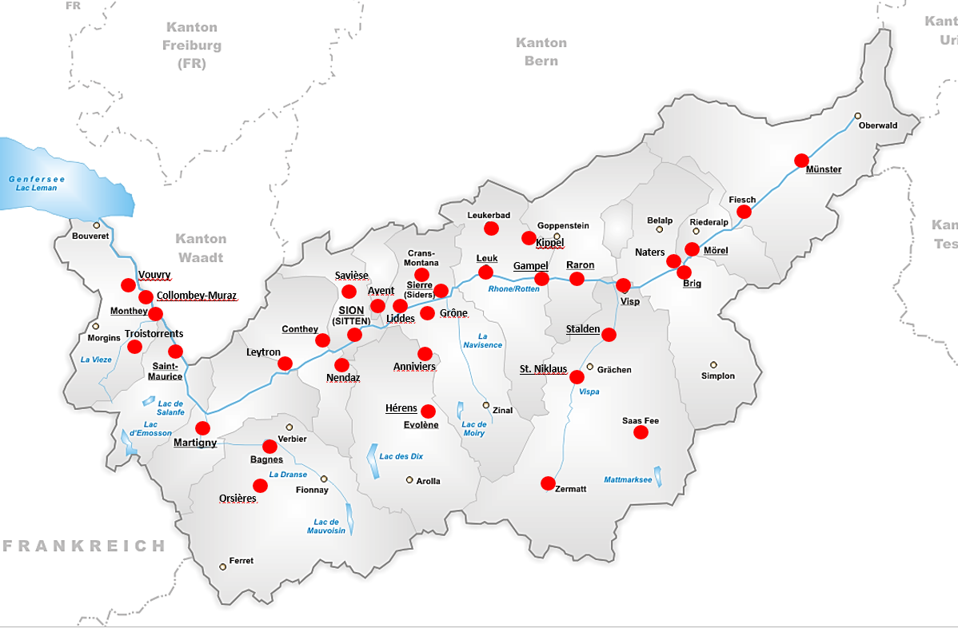

Slide 6
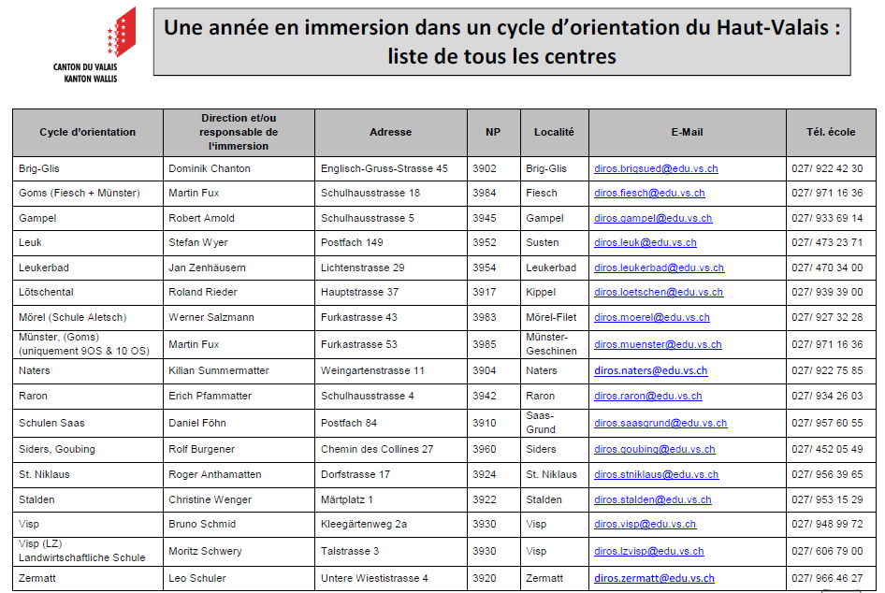

Slide 7
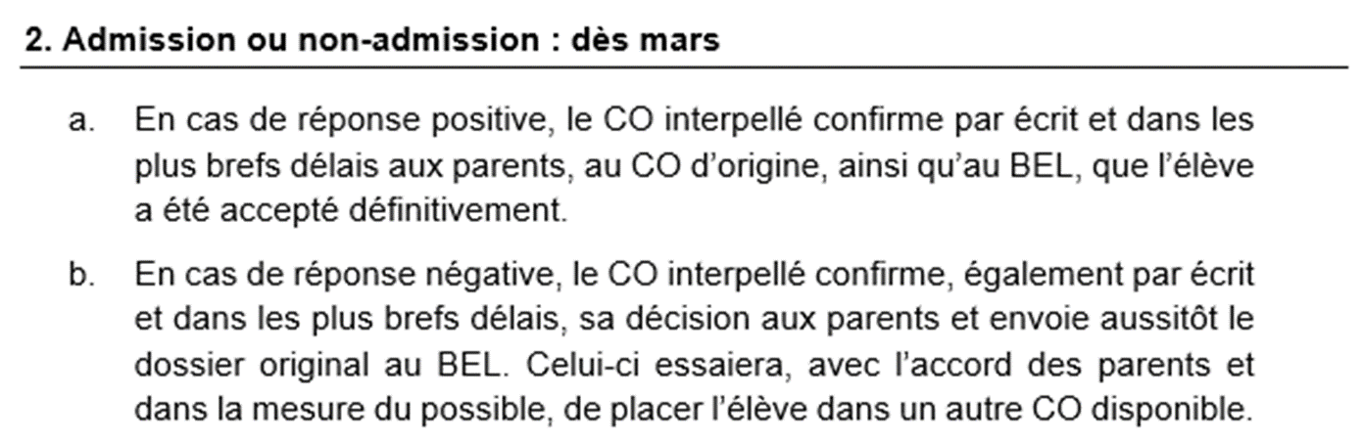

Slide 8
Année en immersion dans le canton de Berne
Possibilité pour 5 élèves valaisans de bénéficier d’une année d’immersion dans le canton de Berne,
pour des élèves qui s’engagent pour une 11CO bis.
Pourquoi ne pas profiter du partenariat développé lors du programme «Deux langues-ein Ziel» en 9CO ?
Il est impératif de me contacter si cette alternative vous plait! (sandra.schneider@admin.vs.ch).

Slide 9
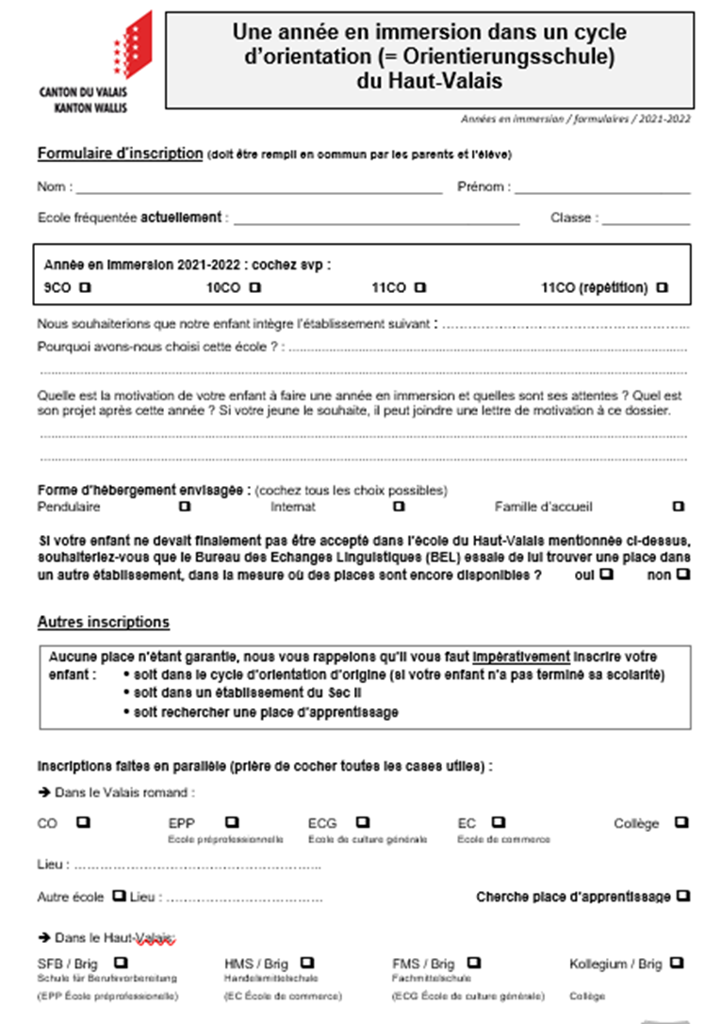


Slide 10
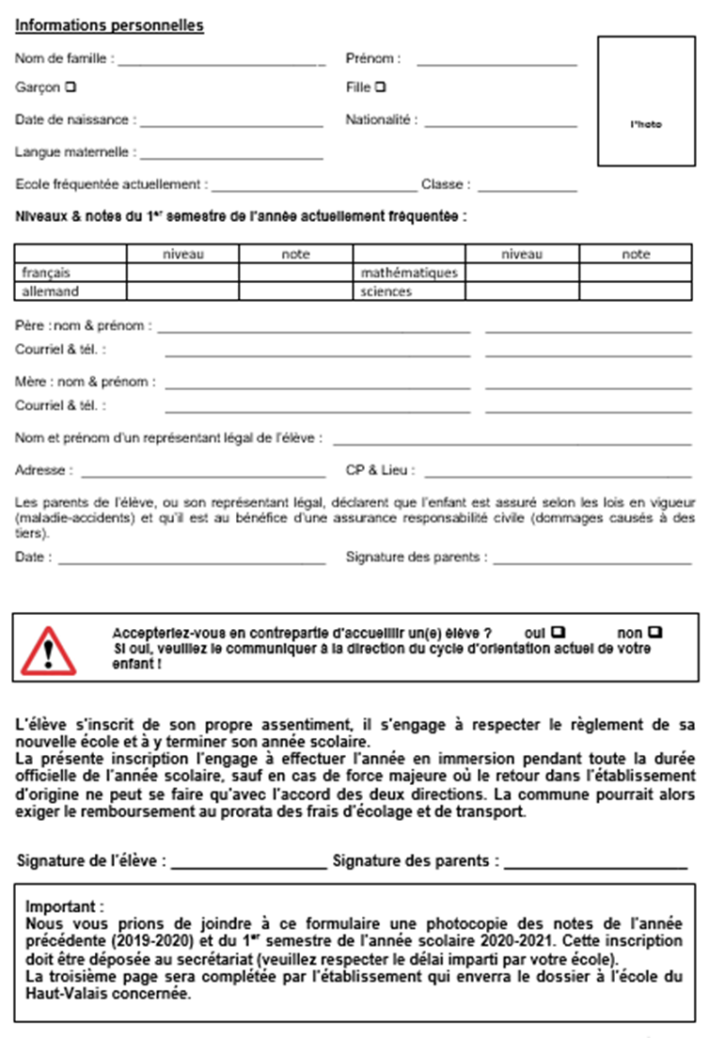


Slide 11
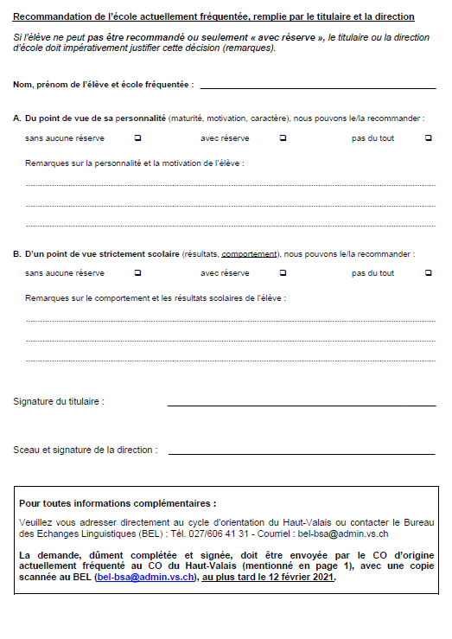
12 février 2021

Slide 12

Année en immersion
Possibilités de logement :
Famille d’accueil – pendulaire – internat – famille
à famille
Personne de contact pour les élèves = titulaire et/ou Direction de l’établissement (coordination, conseils, …)

Slide 13
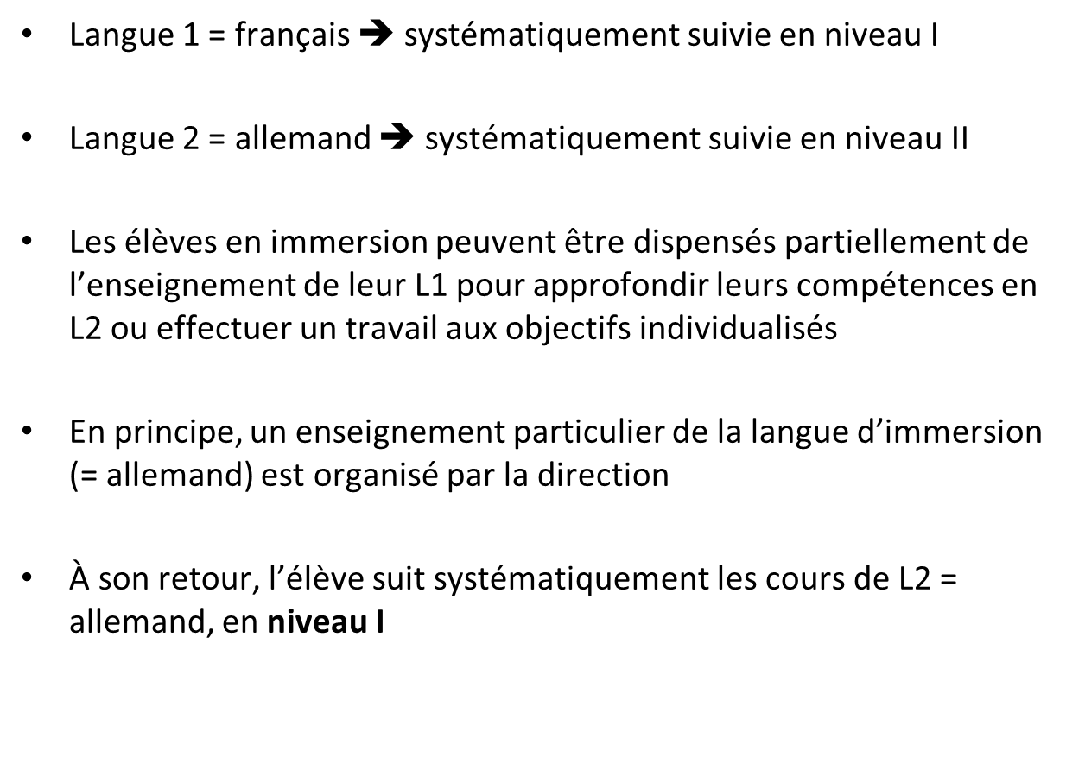
Année en immersion

Slide 14
Année en immersion
Pour les maths et les sciences :
➔ Les élèves sont scolarisés dans les mêmes niveaux
que ceux de l’année précédente.

Slide 15
Année en immersion
Évaluation / promotion
Les élèves ont le statut d’élève en immersion, ils décident donc à la période de Noël s’ils comptabilisent ou pas leurs notes du 1er semestre.
Pour la promotion, les dispositions identiques à celles des autres élèves sont appliquées, avec l’ajout de la mention «élève en immersion linguistique» dans le livret scolaire.

Slide 16
Année en immersion
Promotion
Concernant l’admission au secondaire II (collège et ECCG) ➔ règles cantonales.
Cependant, en allemand, le niveau II en immersion devient
un niveau I pour l’accès au collège et à l’ECCG ; de plus, la
moyenne entre 4 et 4.4 = 4.5.
De plus, pour l’admission à l’ECCG → Sciences en niveau II
en immersion = niveau I pour l’entrée à l’ECCG.
L’élève commence dans le Haut-Valais avec le même
niveau qu’en 10CO ou en 11CO.

Slide 17
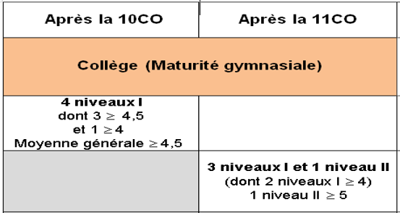
Accès au Lycée-collège après
la 10 ou 11CO

Slide 18
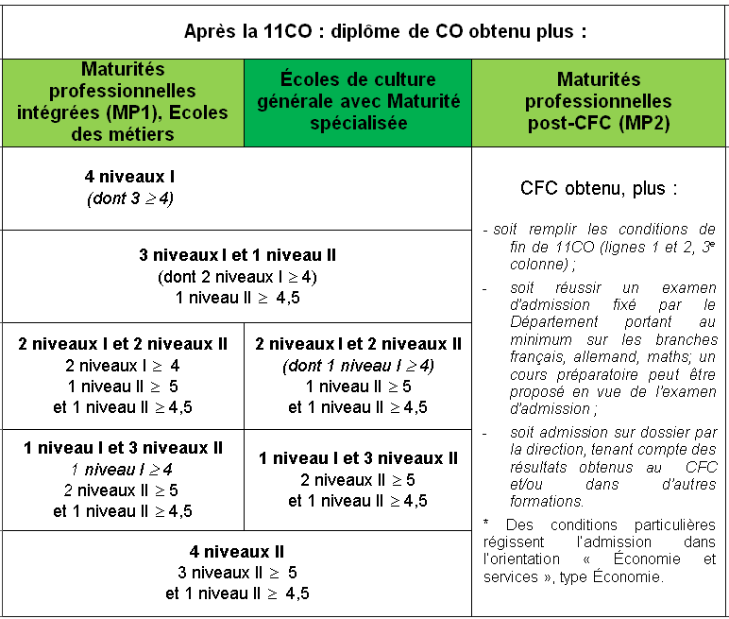
Après la 11CO :
Diplôme du CO obtenu plus:

Slide 19
Année en immersion
Bases légales
L’Ordonnance du 12 janvier 2011 concernant les structures suprarégionales du cycle d’orientation (411.200)
Directives relatives aux élèves de la scolarité obligatoire suivant un enseignement immersif durant une année dans l’autre partie linguistique du canton
Art. 25 de l’Ordonnance relative à l’évaluation du travail des élèves de la scolarité obligatoire du 17 juin 2015
Un élève a la possibilité de poursuivre son CO dans le CO d’immersion mais sans conditions particulières, si ce n’est les aspects financiers.

Slide 20
Certaines différences !
Par exemple les vacances

Slide 21

Telc LANGUAGE TESTS
B1 - B2
Début mai
En réussissant l’examen Zertifikat Deutsch für Jugendliche (telc Deutsch B1) le/la participant/e a prouvé qu’il/elle est capable de :
comprendre des textes variés
s’exprimer à leur sujet aussi bien oralement que par écrit
s’affirmer linguistiquement dans toutes les situations importantes de la vie quotidienne ou professionnelle
comprendre et participer aux conversations dans la vie privée ainsi que professionnelle

Slide 22
Et après l’année en immersion ?
Quels sont mes projets professionnels pour l’année suivante?
Apprentissage :
l’apprentissage peut – théoriquement – débuter même sans
diplôme du CO (Attention : exigences du maître d’apprentissage ! )
ECCG:
garder à l’oeil les conditions d’admission (l’aménagement pour
les sciences)
Collège: 4 x N2 après la 10CO:
attention aux exigences
→ Reporter d’un an I’année en immersion ?

Slide 23
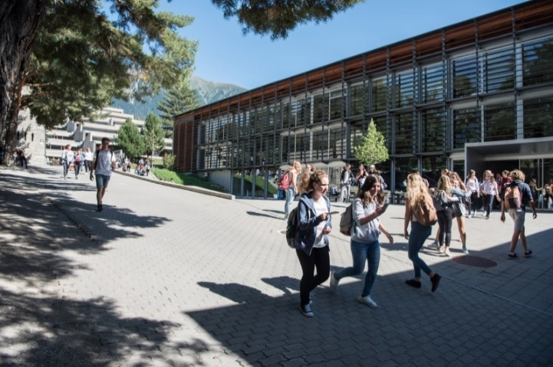
Année en immersion au collège à Brigue
Vous trouvez les informations utiles pour une
année linguistique au collège à Brigue sur notre site, dès le 11 janvier 2021.
1ère, 2ème , 3ème
ou 4ème+5ème

Slide 24
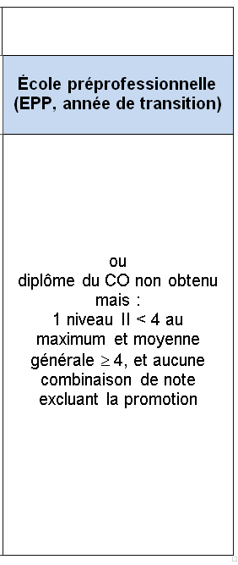
Ecole préprofessionnelle
(EPP, année de transition)
Remarque : Après l’EPP, on peut accéder, moyennant le certificat réussi et 4.8 de moyenne dans le premier groupe et 4.5 de moyenne générale. aux maturités professionnelles intégrées à l’école des métiers (Matu. pro.) à l’école de culture générale (Matu. spécialisée)

Slide 25

Témoignages
Des élèves qui ont vécu l’immersion l’année précédente ou qui la vivent cette année vous adressent quelques mots sur leur expérience dans le film à disposition sur le site du BEL. Nous les remercions chaleureusement pour leur implication.

Slide 26

Nous vous remercions pour
votre attention!

Slide 27

Nous sommes à votre dispostion par téléphone dès le 4 janvier 2021. Veuillez svp prendre rendez-vous par courriel à l’adresse suivante:sandra.schneider@admin.vs.ch

